Slide 1
Qualificação do Pré-Natal na Unidade de Saúde da Família Sindicato José Hélio da Silva em Palmares/PE
Universidade Aberta do SUS –UNASUS
Universidade Federal de Pelotas
Especialização em Saúde da Família
Modalidade a Distância
Turma 2
Josueida de Carvalho Sousa
Orientador: Gustavo G. Nascimento
Salvador, 2013

Slide 2
Introdução
Uma atenção pré-natal e puerperal humanizada é fundamental para a saúde materna e neonatal;
Para sua humanização e qualificação, faz-se necessário: construir um novo olhar sobre o processo saúde/ doença, que compreenda a pessoa em sua totalidade corpo/mente;
É neste contexto que se buscou realizar um trabalho voltado para o grupo de gestantes com perspectivas de implementação das ações de forma multidisciplinar da Atenção Primária à Saúde .
Brasil, 2006

Slide 3
Introdução
PALMARES/PE
Zona da Mata
Unidade de Saúde Sindicato José Hélio da Silva
55.790 habitantes;
Centro da cidade
Economia comércio e Cana de açúcar;
3.723 habitantes
1.163 fam.
Sistema de Saúde pleno e contrapartida do município.
Equipe

Slide 4
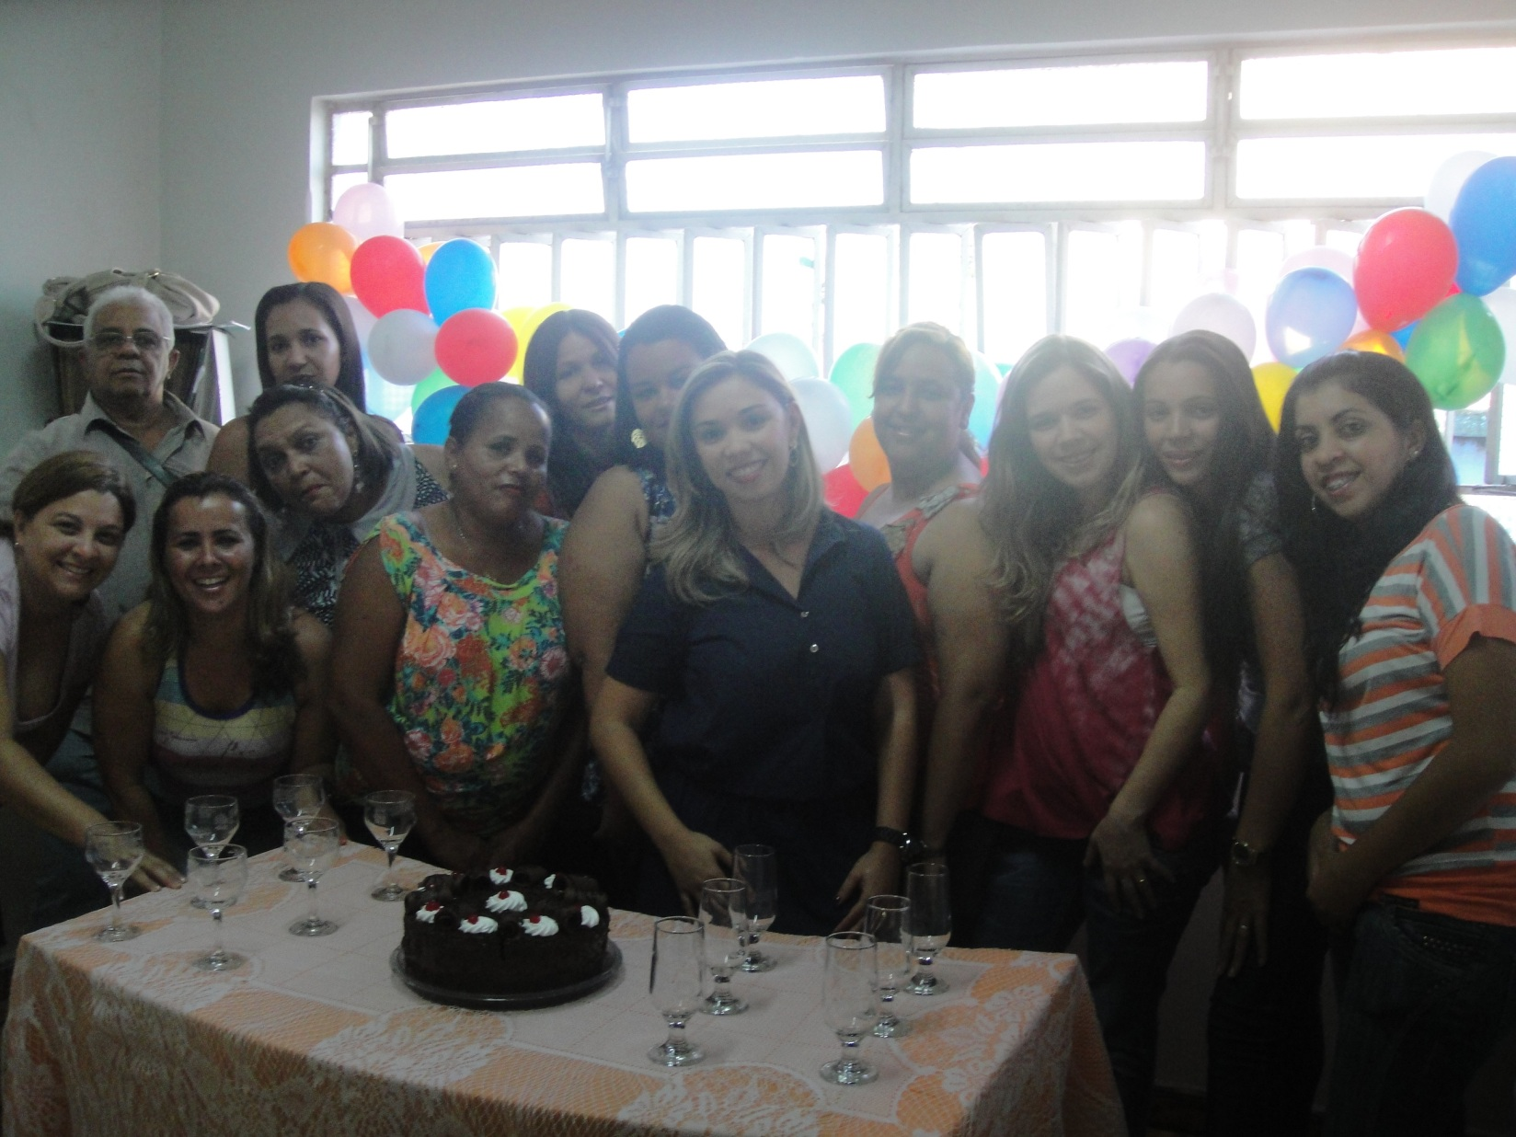

Slide 5
Introdução
Realidade da prática do pré-natal antes da intervenção
Pré-Natal mecanizado
Equipe Fragmentada
Inexistência de Interação entre os membros

Slide 6
Objetivos e Metas
Objetivos Específicos
1- Ampliar a cobertura do pré-natal e puerpério;
2- Melhorar a qualidade de atendimento do pré-natal e puerpério;
3- Melhorar e implantar os registros das informações;
4- Realizar ações de promoção em saúde desde o pré-natal ao puerpério.

Slide 7
Metas
1 - Garantir a captação de 80% das gestantes no primeiro trimestre de gestação;
2 - Realizar pelo menos um exame ginecológico em 60% das gestantes durante o pré-natal;
3 - Realizar exame das mamas em 70% das gestantes durante o pré-natal;
4 - Garantir que 80% das gestantes completem o esquema de vacina Hepatite B;

Slide 8
Metas
5- Garantir que 80% das gestantes completem o esquema de vacina de antitetânica;
6- Realizar avaliação de saúde bucal em 50% das gestantes durante o pré-natal;
7- Garantir que 80% das puérperas sejam avaliadas;
8- Manter 100% das gestantes e puérperas com os registros atualizados;
9- Realizar educação em saúde em 80% das gestantes e puérperas;
10-Orientar as puérperas quanto aos cuidados com o RN.

Slide 9
Metodologia
1. Capacitação e sensibilização da equipe a respeito do protocolo de pré-natal.
1.1 Atribuições dos membros da equipe.
1.2 Adequação da ficha espelho.
1.3 Criação de planilha eletrônica.

Slide 10
Metodologia
2. Captação da gestante no primeiro trimestre.
2.1 Busca ativa pelas ACS.
2.2 Importância do Pré-Natal
2.3 Agilidade no exame BHCG

Slide 11
Metodologia
3. Realização do exame no citológico - Oficina.
3.1 Roda de conversa.

Slide 12
Metodologia
4. Monitoramento do cartão de vacina da gestante.
4.1 Atribuições dos membros da equipe.

Slide 13
Metodologia
5. Implementação da consulta odontológico.
5.1 Agendamento prévio de consultas.

Slide 14
Metodologia
6. Avaliação das puérperas.
6.1 Planejamento Familiar em domicílio;
6.2 Agendamento de consultas.

Slide 15
Resultados
Figura 1: Cobertura do programa de Pré-Natal na UBS por mês. Palmares, PE, 2013
Meta:80% Alcance:69,6%

Slide 16
Resultados
Figura 2: Proporção de gestantes com consultas em dia segundo período preconizado pelo protocolo. Palmares, PE, 2013.
Meta: Alcance: 100%

Slide 17
Resultados
Figura 3: Proporção de gestantes com início do Pré- Natal no primeiro trimestre segundo mês. Palmares, PE, 2013
Meta:80% Alcance:92,3%

Slide 18
Resultados
Figura 4: Proporção de gestantes que realizaram exame ginecológico segundo mês. Palmares, PE, 2013
Meta:60% Alcance:33%

Slide 19
Resultados
Figura 5: Proporção de gestantes vacinadas contra o tétano e hepatite B segundo mês. Palmares, PE, 2013
Meta:80% Alcance:94,9%

Slide 20
Resultados
Figura 6: Proporção de gestantes com avaliação de Saúde Bucal segundo mês. Palmares, PE, 2013
Meta:50% Alcance: 84,6%

Slide 21
Resultados
Figura 7: Proporção de gestantes que receberam orientação sobre aleitamento materno exclusivo segundo mês, Palmares, PE, 2013
Meta: 70% Alcance: 79,5%

Slide 22
Resultados
Figura 8: Proporção de gestantes que receberam orientações sobre cuidados com recém- nascido segundo mês. Palmares, PE, 2013

Slide 23
Resultados
Figura 9: Proporção de gestantes com orientação sobre anticoncepção para o período pós- parto segundo mês. Palmares, PE, 2013

Slide 24
Discussão
As atividades executadas proporcionaram uma sensibilização da equipe para executar suas ações de forma integrada.
Todas estas mudanças e atitudes realizadas pela equipe trouxeram um novo olhar para o atendimento de uma forma geral dos outros grupos que existem na unidade.
As gestantes relatam na sala de espera como são bem acolhidas na unidade.

Slide 25
Reflexão Crítica
Acessibilidade da educação à distância;
Conhecimento de processo de trabalho de profissionais de vários lugares do Brasil;
Novas reflexões na forma de pensar no trabalho em equipe.

Slide 26
Reflexão Crítica
A problematização vem aliar aos conhecimentos pré-existentes dos profissionais por meio das várias realidades do dia-dia de trabalho com a teoria.
Troca de saberes rica possibilitando a realização de uma autocrítica do trabalho que temos feito e com o decorrer do curso implantar e implementar novas propostas a cerca do que realmente deve ser a ATENÇÃO EM SAÚDE DA FAMÍLIA.

Slide 27
Inexiste validade no ensino de que não resulta um aprendizado em que o aprendiz não se tornou capaz de recriar ou de refazer o ensinado.
(Paulo Freire)

